Slide 1
Создание интерактивной геометрической программы
Чекаленко Алексей Романович

Slide 2
Цель проекта
Цель проекта:
Разработать программу для рисования геометрических фигур (круги, многоугольники, сложные фигуры).
Обеспечить интерактивность через меню выбора.
Использовать модуль turtle для визуализации и анимаций.
Применение модулей math для точных расчетов (углы, стороны, радиусы).
Возможность использования программы для обучения и визуализации основ геометрии.

Slide 3
Возможности Python, использованные в проекте
Модуль turtle: для рисования и анимации фигур.
Модуль math: для математических расчетов (углы, радиусы, площадь).
Функции: для организации кода, повторного использования.
Циклы и условные операторы: для меню и логики программы.
Обработка пользовательского ввода: для интерактивности.

Slide 4
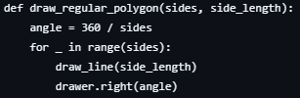

Важные части кода
Функция для рисования многоугольника:
Функция для расчета стороны многоугольника по апофеме:

Slide 5
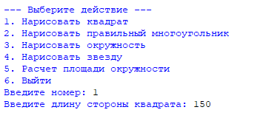
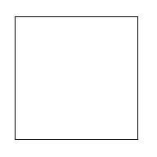
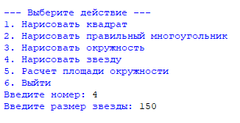
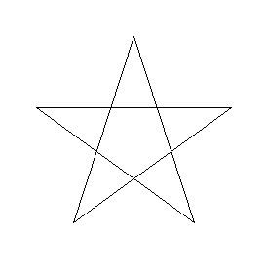
Демонстрация работы программы:
Выбор фигуры из меню.
Ввод параметров (длина стороны, радиус, апофема).
Визуализация на экране.

Slide 6
Возникающие проблемы и способы их преодоления:
Иногда фигуры неправильно позиционировались из-за ошибок в расчетах или ориентации.
Обработка ошибок ввода: нужно было добавлять проверки.
Замедление при больших размерах фигур.
Требовалось много тестирования для точных расчетов углов и сторон

Slide 7
Дальнейшие шаги и возможные улучшения:
Добавление графического интерфейса (GUI) с помощью библиотек tkinter или PyQt.
Реализация анимации построения фигур.
Возможность сохранять изображения.
Обработка ошибок и проверки входных данных.
Расширение набора фигур (например, многоугольники с разными углами, сложные фигуры).

Slide 8
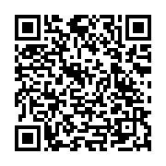
Спасибо за внимание!

